Slide 1
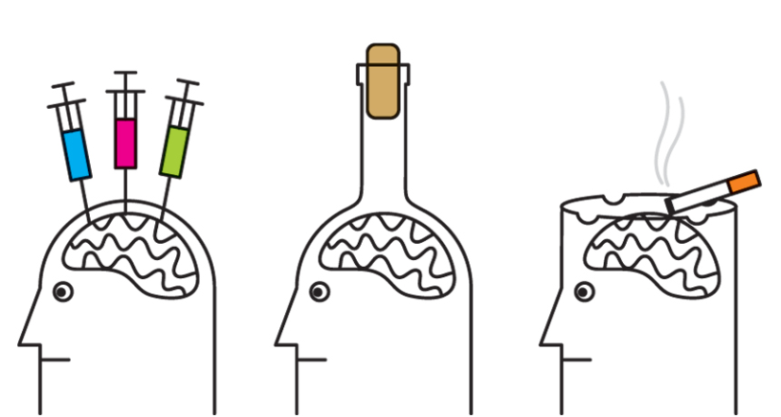
SZENVEDÉL(j)Y
FARKAS CSILLA

Slide 2
Szenvedély szó jelentése
MI JELENT A SZENVEDÉLY?
Kedélyállapot vagy hajlam, melynél fogva bizonyos indulatok folytonosan ösztönöznek minket.
A szenvedély fennáll addig, amíg ki nem elégítik s ebben az esetben megszűnik (legalábbis egy időre)
KETTŐS JELENTÉS
Pozitív és negatív szenvedélyek

Slide 3
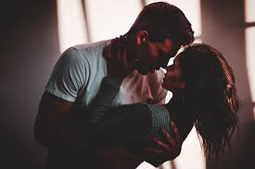
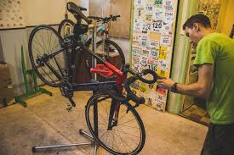
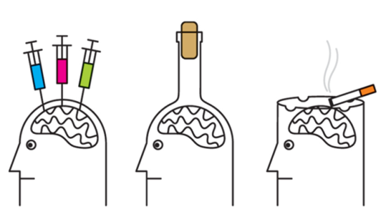
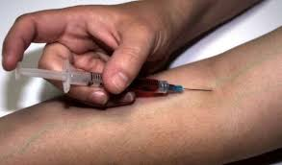
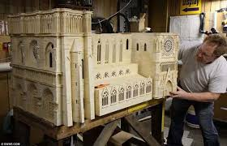
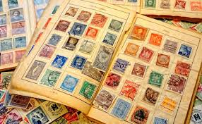
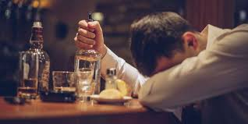
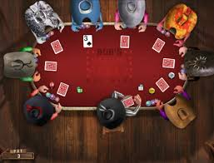
POZITÍV ÉS NEGATÍV SZENVEDÉLYEK

Slide 4
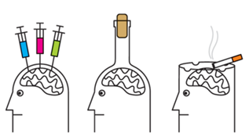
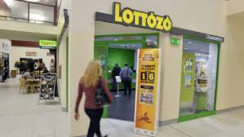
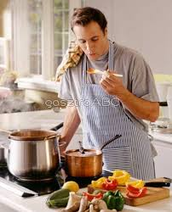
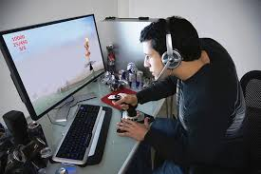
Szenvedély csoportosítása
POZITÍV SZENVEDÉLYEK
NEGATÍV SZENVEDÉLYEK
Pozitív emberi magatartás valami vagy valaki iránt
(pl. főzés, biciklizés)
Pozitív hatása van magunkra nézve és a környezetünk számára is.
Az egészségünket, környezetünket és a környezetünk egészségét veszélyeztető káros szenvedélyek:
1. Vegyi anyagok bejuttatása a szervezetbe
alkoholfogyasztás,
dohányzás,
a kábítószer
és más élvezeti szerek fogyasztása (pl. gyógyszer, kávé)
2. Nem vegyi anyagokkal kapcsolatos szenvedélyek (viselkedési szenvedély)
Pl. játékfüggőség, vásárlási kényszer, kleptománia, piromania

Slide 5
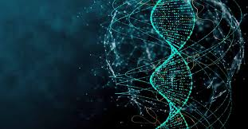
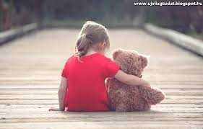
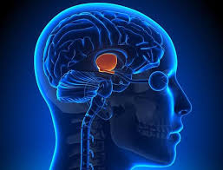
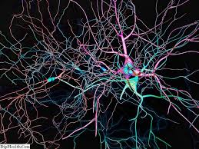
A szenvedélyből betegség = szenvedélybetegség
Kialakulásának okai
Genetikai tényezők (öröklött)
Hajlam
Pszichés tényezők
Kora gyermekkori élmények, traumák
Szociális tényezők
Emberi kapcsolatok, barátságok, munkahelyi sikerek
LEGFONTOSABB:
Endorfin, dopamin hormon (boldogsághormon).
Jutalomhiányos állapot – szenvedélybetegségek kialakulása.
Endorfin hormon termelődése: pozitív cselekvések

Slide 6
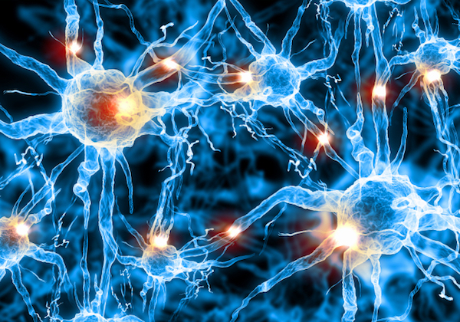
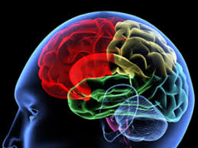
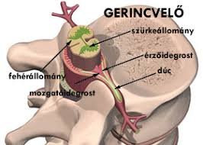
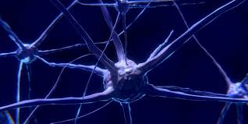
Negatív szenvedélyek Vegyi anyagok bejutása a szervezetbe
Vegyi anyagok= toxinok (mérgek a szervezet számára) Információ elakadás: agy nem továbbít információt a testnek
Az idegrendszeren keresztül ható anyagok.
Közös jellemzőjük, hogy a véráramba kerülve elsősorban az idegrendszeren keresztül fejtik ki hatásukat.
Az agyból, a gerincvelőből, és idegpályákból álló rendszer, ami a mozgásért és az érzékelésért felelős.

Slide 7
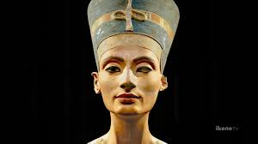
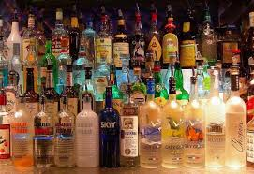
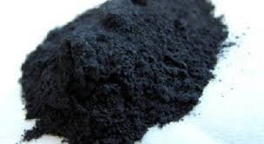
VEGYI ANYAGOK A SZERVEZETBEN
ALKOHOL
Eredet [alkohol < latin: alcohol (párlat < antimonpor) < arab: al-kuhul (szemfesték < finom por) < al (a; névelő) + kuhul (por)]
A szemfestékpor szárazon lepárolható anyag, ezért hasonlították hozzá a szintén elillanó alkohollal.

Slide 8
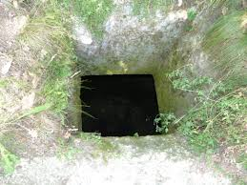
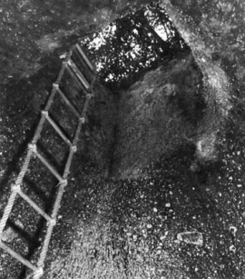
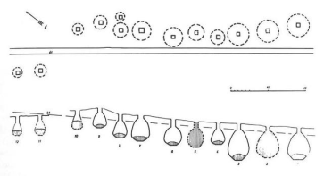
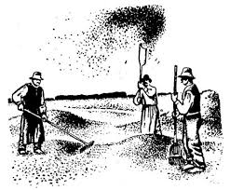
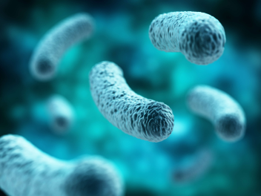
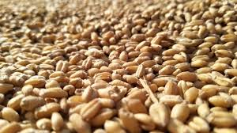
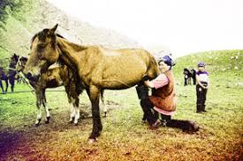
ALKOHOL TÖRTÉNETE
Az alkoholfogyasztás nem újkeletü az emberiség történetében.
Őseink is fogyasztottak - ha nem is lepárolt, de erjesztett - alkoholos italokat
A Bibliában is számos borról szóló utalás található.
Saját népünk, a magyarok ősei is ismertek már a Honfoglalás előtt is erjesztett italokat - mint pl. az erjesztett kancatejet, vagyis a kumiszt.
A dokumentumok szerint, Károly Róbert idejében már borpárlatot készítettek Magyarországon.

Slide 9
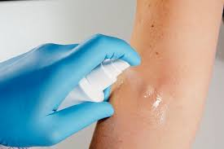
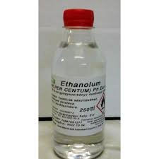
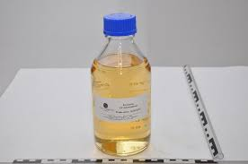
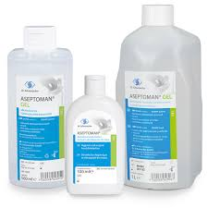
Az alkohol pozitív hatása
Az egészségügyben az alkohol = csak a tiszta alkohol
Az etil alkohol színtelen, kellemes illatú, égető ízű, gyúlékony folyadék
Tiszta alkohol (etil alkohol etanol) 96%
Használják
Fertőtlenítőként
Oldószerként, gyógyszerek oldására
De a dezodoráló szerek is tartalmazzák
Ájulás kezelésére
Étvágy fokozására
70%os formában pedig baktériumölő (kórházi fertőtlenítés)

Slide 10
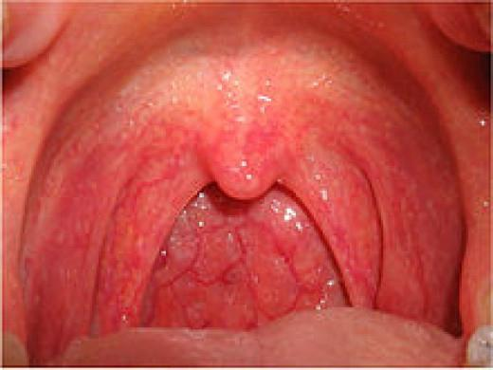
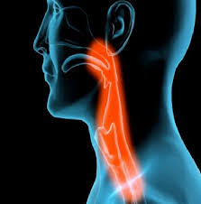
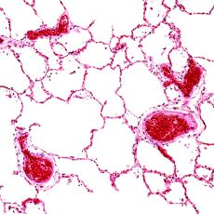
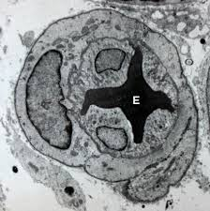
Negatív hatások Emberi fogyasztásra alkalmas alkohol tartalmú italok
Az alkoholt szájnyíláson át fogyasztják (megisszák)
Toxikus anyag (pl. gyártási melléktermékek)
A felszívódás a száj nyálkahártyáján keresztül megkezdődik
Hajszálerek
Azonnal csökkenti az agyműködést

Slide 11
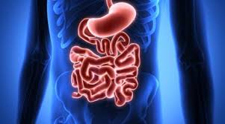
Alkohol útja
A szájból a gyomorba érve már nagyobb mennyiség kerül a vérkeringésbe, de a nagy része innen is továbbmegy a vékonybélbe.
Az alkohol legnagyobb része (kb. 80%-a) a sűrű hajszálereknek köszönhetően itt a vékonybélben szívódik fel.
A alkohol hatása annál gyorsabban jelentkezik, minél hamarabb áthalad a gyomron. Ezért van az, hogy ha üres gyomorra iszunk, gyorsabban "fejünkbe száll" az alkohol.
Két óra elteltével azonban szinte minden esetben befejeződik a felszívódás. A szervezetben lévő alkohol mennyiségét a véralkohol szint mutatja, amit ezrelékben (‰) szoktak megadni. Szervezetünk számára ezután jön a dolog neheze, a méreg lebontása.
Véralkohol = légalkohol (SZONDA)
Miért veszélyes:
Bélnedvek, nyálkahártya pusztul – egészséges emésztés (az emésztésünk nagy részét vékonybél végzi 90%)
Artériákkal összekötő vérrendszer

Slide 12
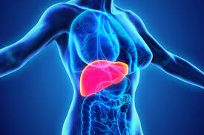
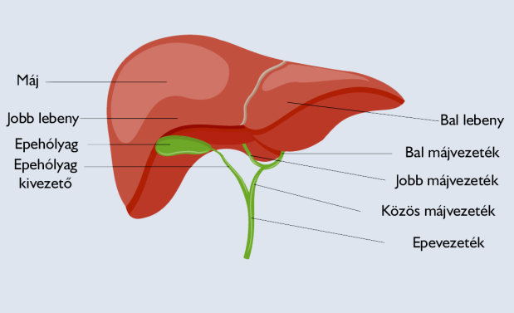
Méreganyagok eltávolítása: májban
Az alkoholtól többféleképpen szabadul meg a test:
- kilélegzi levegővel, izzadsággal (10%)
- máj bontja le (85%)
- többi anyagcsere termékek a vesén és tüdőn keresztül távoznak (vizelet, lélegzés)
Az ember óránként átlagosan 0,1 mg alkoholt képes lebontani.
Veszélyes az alkohol májbetegség kialakulásához vezet:
- Kis lebenykék – lebontásban vesznek részt
- Toxikus anyagok gátolják a zsírok lebontását és fehérjetermelést

Slide 13
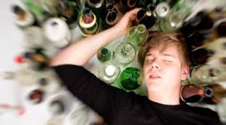
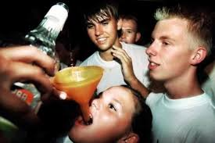
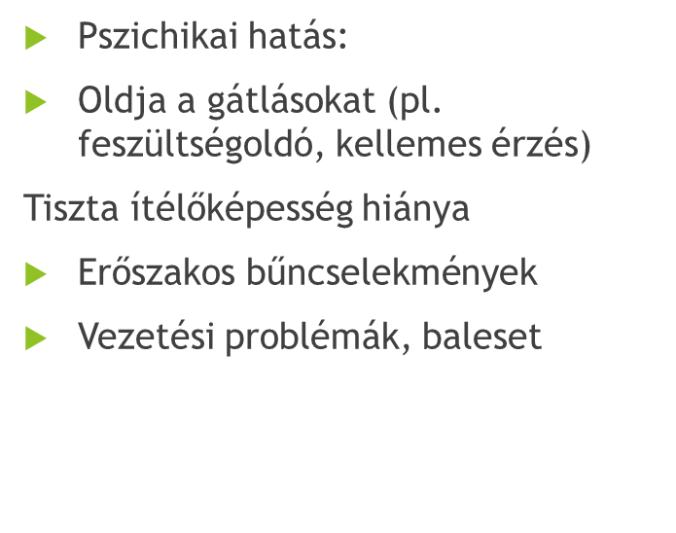
Alkoholmérgezés Túladagolás
Mi történik?
Kis dózis
Magas dózis
Növeli a szív ritmusát
Kitágítja a hajszálereket (melegség)
Csökken a hőmérséklet (kihülés veszély)
Növeli az étvágya
Vizelési kényszer
Túlzott vagy csökkent reakcióidő
Csökken a mozgáskoordináció
Zavarodottság
Elfolyó beszéd, értelmetlen
Látászavar
Elégtelen mozgáskoordináció
Hányinger, hányás,
Eszméletvesztés
Légézbénulás vagy légzés elvesztése (halál)

Slide 14
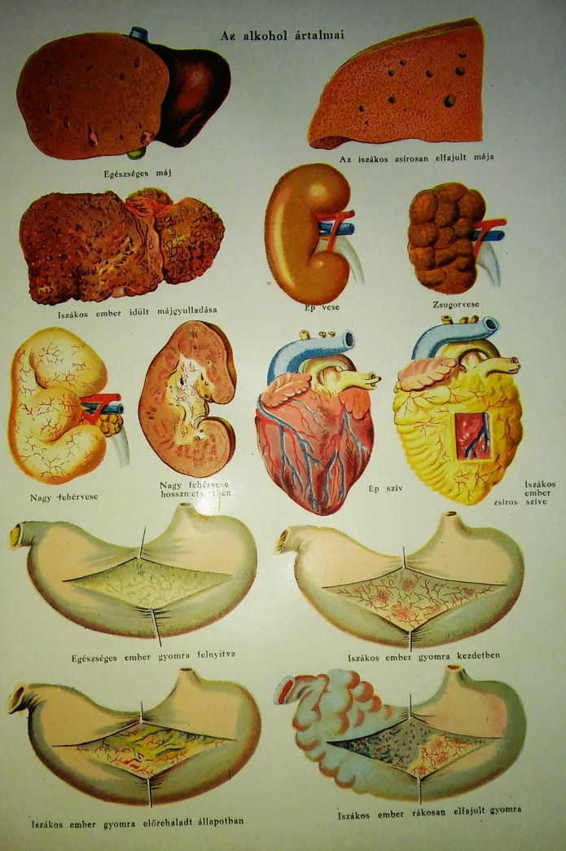
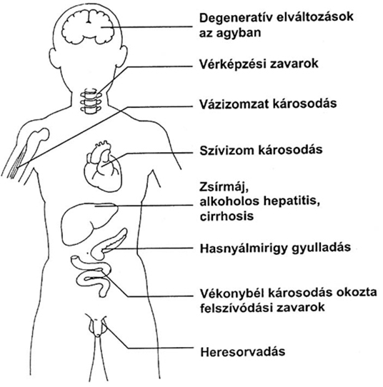
Alkohol méreganyagok – szervi elváltozások
Emésztőrendszer
Keringési rendszer
Tüdők
Vesék
Hasnyálmirigy
Idegrendszer
Alvási zavar
Agykárosodás
Májzsugor
Epilepszia
Impotencia
Étvágytalanság
Szervezet védekezőképességének csökkenése
Mentális betegségek (pánikbetegség, szorongás depresszió

Slide 15
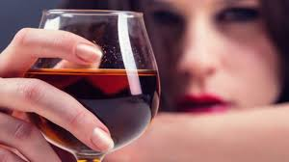
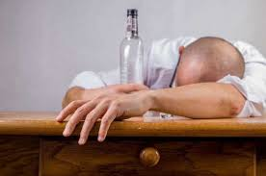
ALKOHOLFOGYASZTÁS ALKOHOLFÜGGŐSÉG
1. fázis: kezdeti (alkalmi ivó, szociális ivó) Tud határt szabni az alkoholfogyasztás mértékének
2. fázis: kontrollvesztés már nem képes kontrollálni (testi, lelki tünetek), megvonási tünetek
3. fázis: krónikus függőségi állapot.
Saját akaratából már nem képes a szer elhagyására, megvonási tünetek, májkárosodás.
Segítség!?
Hanganyag

Slide 16
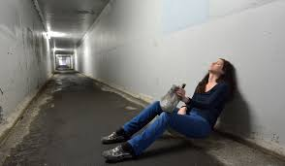
Elvonási tünet
Komoly rosszullét
Idegesség
Nyugtalanság
Zavartság
Remegés, izzadás
Görcs, hányás
Alkoholos halucináció
Roham, keringési rendszer összeomlása
Életveszély: az emberek15%-nál alakul ki. Az utolsó pohár alkohol elfogyasztása után pár órával kezdődnek a tünetek, majd 2-3 nap alatt fejlődhet ki az életet veszélyeztető állapot.

Slide 17
Pszichikai háttér: miért lesz valaki alkoholista?
Könnyítsen terhein
Erőt gyűjtsön egy helytálláshoz
Megszabaduljon a szorongástól
Unalomtól
Ellazuljon
A baráti társaság miatt
Tudjon aludni
Jobb teljesítménye legyen
Jellem, akarat hiánya

Slide 18
IDEGEN ÉS VEGYI ANYAGOK A SZERVEZETBEN 2. DOHÁNYZÁS (NIKOTIN)
Dohányzás - szenvedélybetegség
Nikotin: Erős méreg. 20-60mg halálos
mennyiségben található a dohányban, kevesebb a paradicsomban és a burgonyában.
A leggyakrabban használt pszichoaktív drog.
- cigaretta, szivar, pipadohány
Kettős függősséget okoz:
A nikotin iránti vágy
A cigarettázáshoz kapcsolódó rituáléhoz való hozzászokás.

Slide 19
CIGARETTA ÖSSZETÉTELE
TUDOD E?
Nem csak nikotint tartalmaz a cigaretta!
Első rész: égési zóna. Hőmérséklete kb. 1000 ✗C, itt keletkezik a füst, cigarettánként kb. 2 liter.
A másik végén helyezkedik el a füstszűrő. Ennek funkciója az lenne, hogy megszűrje a füstöt és így csökkentse az ártalmakat.
A füstnek kb. az 1/3-át szívja be a dohányos, aminek csak harmadrészét tudja megszűrni a füstszűrő.

Slide 20
Nikotin útja a szervezetben: agy
Alapállapotában színtelen, szagtalan, olajszerű folyadék, azonban fény és levegő hatására megbarnul, csípős ízűvé és dohányszagúvá válik. A vízzel bármely arányban elegyedik, savakkal sókat képez. Stimuláns hatású drog, használata könnyen és gyorsan erős függőséghez vezethet.
A szájüreg után
7 másodpercen belül hat az agyi idegsejtekre.
a szervezetben a agydúcok között elhelyezkedő nikotin receptorokhoz kapcsolódik.
Látszólag javítja a koncentrálóképességet
fokozza a sejtek aktivitását (szorongás-gátló, kedélyállapot javítása) aztán hirtelen
csökkenti a sejtek aktivitását (becsapva az idegrendszert).
(Nikotin erős hatású méreg, egy erős dohányos a halálos adagot naponta elszívja, azonban nem egyszerre, egy időben, ezért nem okoz problémát. Halálos adag 0,9mg/kg.)

Slide 21
Nikotin útja: szívműködés, légutak, tüdő
a nikotin fokozza a szívműködést, szaporább légzést eredményez,
gátolja az oxigén szállítást a vérben, légutakban (nitrogén, szénmonoxid is keletkezik) – köhögés
kátrány (tüdőben,légutakon)
a légcső hámsejtjei károsodnak, a kórokozók elszaporodnak
a kátrány lerakódik a léghólyagok falára, átszakad – tüdőtágulat, fekete tüdő (tüdőrák, gégerák kockázata nő)
Érelmeszesedés – szívinfarktus, nemzőképesség visszaesése

Slide 22
BETEGSÉGEK – DOHÁNYZÁS KÖVETKEZMÉNYEI

Slide 23
Elvonási tünetek (Függőség)
VIDEO
Az elvonási tünetek nagyon hamar, az utolsó cigaretta elszívása után 30-120 perccel jelentkeznek:
rossz közérzet,
szorongás,
depresszió,
ingerlékenység,
nyugtalanság,
idegesség,
düh,
a koncentrálás nehézsége,
csökkent szívműködés,
az étvágy fokozódása,
hízás,
az emésztőrendszer zavara

Slide 24
Leggyakoribb dohányzást kiváltó helyzetek:
− Étkezés után
− Italfogyasztás mellett
− Stressz és feszültség esetén
− A barátokkal való együttlétnél
− Kávé vagy tea mellett
− Buliban
− Vezetés közben
− Unatkozáskor
− Reggeli felébredés után

Slide 25
LESZOKÁS
A siker jutalmáról
Erőfeszítését megköszöni a szervezeted
5 perc múlva: A szív oxigénnel való ellátottsága nő.
20 perc múlva: A pulzusszám és a vérnyomás csökken, a végtagok hőmérséklete emelkedik.
24 óra múlva: A szívinfarktus veszélye csökken. A szervezet fizikai terhelhetősége nő.
48 óra múlva: Az íz- és szagérzékelés jelentősen javul. A lehelet dohány füstszaga megszűnik.
3 hónap múlva: Az agyvérzés veszélye csökken. A köhögés csökken.
9 hónap múlva: Egykori dohányzása már nem veszélyezteti születendő gyermekét.
1 év múlva: A szívinfarktus és gyomorfekély veszélye a dohányosokéhoz képest felére csökken.
5 év múlva: A műtéttel nem gyógyítható tüdőrák valószínűsége a felére csökken.
10 év múlva: A műtéttel nem gyógyítható tüdőrák és más daganatok valószínűsége ugyanaz, mint nemdohányzók esetén.
15 év múlva: A szívinfarktus kockázata megegyezik a nemdohányzókéval.
Hogyan lehet leszokni?

Slide 26
IDEGEN, VEGYI ANYAGOK A SZERVEZETBEN 3. KOFFEIN

Slide 27
IDEGEN ÉS VEGYI ANYAGOK A SZERVEZETBEN DROGOK: KOFFEIN
Drogok: szervezetbe jutva megváltoztatják az ember testi, lelki és értelmi funkcióit.
Pszichoaktív szerek
Az élő szervezetbe jutva megváltoztatják az idegrendszer működését.
ENGERGIA ITALOKBAN
32MG/100ML

Slide 28
MI A KOFFEIN?
Etiópia – Kaffa vidék (koffein)
Fehér, keserű ízű kristályos szerkezetű vegyület.
Megtalálható a:
kávéban, teában, a kakaóban, a kólában, a csokoládéban, a
fájdalomcsillapítókban és még legalább hatvan növényben.
Egy csésze kávéban átlagosan 100 mg koffein van.

Slide 29
KOFFEIN A SZERVEZETBEN
A központi idegrendszerre hat
- agykéregre (csökkenti a fáradtságot)
- légzésért felelős idegközpontokra hat (szaporább légzés, trachycardia-szívritmuszavar, nem kap elég vért a többi szerv)
- szívritmust növeli, kitágítja a koszorúér, szűkíti az agyi ereket
45 perc elteltével (súlytól függően) fejti ki hatását, főként a gyomor nyálkahártyáján keresztül.
Helycobacter

Slide 30
KOFFEIN NEGATÍV HATÁSAI
Negatív hatásai továbbá:
FÜGGŐSÉGET OKOZ!!! A SZERVEZET HOZZÁSZOKIK!
álmatlanságot okozhat,
gyorsítja az ásványi anyagok kiürülését a szervezetből,
migrént válthat ki,
szűkíti az ereket, remegést, erős szívdobogásérzést,
verejtékezést, gyors légzést válthat ki,
a koffein megnehezíti a fogamzást, átjut a méhlepényen
Elvonási tünetek:
hasonlóak az alkoholhoz, dohányzáshoz
a rituálé (megfőzöm a kávét) hiányérzete
idegesség, frusztráció
Hogyan lehet leszokni?

Slide 31
IDEGEN ÉS VEGYI ANYAGOK A SZERVEZETBEN 4. DEPRESSZÁNS GYÓGYSZEREK
Ezek a szerek tabletta formájában forgalomba kerülő gyógyszerek. Szájon át használják őket.
Hozzászokás
Folyamatos használat mellett egyre növekvő mennyiség használata jellemző.
Az antidepresszáns gyógyszerek használata komoly testi és lelki függőséget alakít ki.

Slide 32
IDEGEN ÉS VEGYI ANYAGOK A SZERVEZETBEN 4. DEPRESSZÁNS GYÓGYSZEREK
Elsősorban nyugtató, szorongásoldó hatásuk miatt használják
Eltűnnek a testi és lelki problémák látszólagosan.
VESZÉLYEK:
túladagolásuk halálhoz vezethet
a megváltozott érzékletek és csökkent reflexek mellett baleset lehetséges
a rendszeres használat, a túladagolás vagy a megvonás a memória sérüléséhez, memóriazavarokhoz, vagy az észlelés zavaraihoz vezethet
súlyos figyelemzavar, a koncentrálóképesség sérülése jelentkezhet.

Slide 33
IDEGEN ÉS VEGYI ANYAGOK A SZERVEZETBEN 4. DEPRESSZÁNS GYÓGYSZEREK

Slide 34
ELVONÁSI TÜNETEK
Elvonási tünetek: A jelentősebb testi elvonási tünetek a fejfájás, alvászavar, alvási képtelenség, remegés, fülzúgás,
verejtékezés és epilepsziás rohamok megjelenése.
Pszichésen szorongás, a koncentráció nehézsége, fáradtságérzés,
Súlyos depresszió, nyugtalanság, hallucinációk vagy akár elmebeteg állapotok alakulhatnak ki.

Slide 35
ÖSSZEFOGLALÁS
Az élő szervezetbe jutva megváltoztatják a központi idegrendszer működését.
Módosult tudatállapot (valós és nem valós állapot szétválasztásának hiánya).
Örömszerzés és közérzet javítása a cél.
Hiányuk elvonási tünetekkel jár.

